Slide 1
Лабораторная работа № 1: «Нахождение экстремума функции методом дихотомии»
Для направления подготовки бакалавров
09.03.03 «Прикладная информатика»
Дисциплина: ИНФОРМАЦИОННЫЕ СИСТЕМЫ И ТЕХНОЛОГИИ Преподаватель: Кушнир Надежда Владимировна Подготовил студент 15-КБ-ПИ1 Ручка Артем

Slide 2
Цель работы:
Цель работы - моделирование на ЭВМ одного из методов нахождение экстремума функции (метод дихотомии) и исследование на модели заданной функции.
Порядок выполнения работы:
ознакомиться с описанием работы;
разработать форму для приложения EXCEL, реализующие метод;
заполнить форму и отладить её;
исследовать заданную функцию;

Slide 3
Задание:
Разработать метод в приложении EXCEL для нахождения max и min функции по методу дихотомии с допустимой погрешностью E =0,05.

Slide 4
Общие сведения
Суть метода дихотомии состоит в следующем. Если разделить заданный диапазон изменения функции, в котором отыскивается её экстремум, пополам, определить, в какой половинке находится экстремум, затем эту половинку поделить снова пополам, снова определить, в какой половинке находится экстремум и т.д., то в итоге этих повторяющихся действий мы попадем в точку экстремума. Но, очевидно, этот процесс деления бесконечен, так как точка по протяженности- бесконечно малая величина.

Slide 5
Общие сведения
Следовательно, конечность вычислительного процесса по методу дихотомии может быть достигнута, если задастся допустимой погрешностью (Е) вычисления координат точки экстремума. Поэтому в общем виде алгоритм нахождения экстремума функции сводится к следующему.

Slide 6
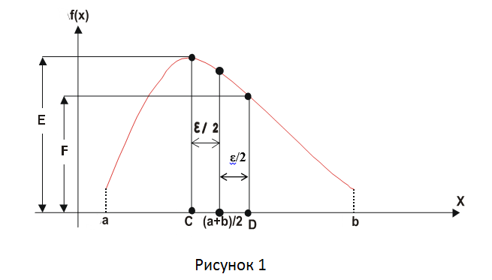
Общие сведения
Пусть требуется найти максимум функции y =f(x) в диапазоне изменения её аргумента от а до b с погрешностью +(-) Е по координате x (рисунок 1)

Slide 7
Общие сведения
Вычисление ординат этих точек необходимо для того, чтобы определить, в какой половине отрезка ab находится максимум функции.
Для этого вычисляем значения функции при x=C и x=D. Получим соответственно E=f(C) F=f(D). Теперь сравним значения E и F. Если E>F, то это значит, что максимум функции находится в левой половине отрезка ab, и мы "отбрасываем" правую половинку, т.е. "перемещаем" точку в точку D: b=D. Если условие не выполняется, то максимум находится в правой половине отрезка и производится перемещение точки а в точку C: а=C.

Slide 8

Общие сведения
Далее перечисленные действия, начиная с проверки первого условия повторяются до тех пор, пока первое условие не будет выполнено. Это означает, что в пределах погрешности +E максимум достигнут. После чего производится выполнение функции в точке максимума
Для того, чтобы найти минимум функции, нужно условие E>F заменить условием F>E. Все остальные действия сохраняются.

Slide 9
Листинг на VBA. Часть 1
//расчет максимума функции
Private Sub CommandButton1_Click()
Dim i As Integer
Dim pervz As Single
Dim poslz As Single
eps = 0.05
Rashet i, pervz, poslz
a = pervz
b = poslz
If Abs(a - b) > eps Then//расчет с заданной точностью
Do
C = (a + b - eps) / 2
D = (a + b + eps) / 2
Worksheets(1).Cells(i + 8, 6).Value = C
E = Worksheets(1).Cells(i + 8, 7).Value
Worksheets(1).Cells(i + 8, 6).Value = D
F = Worksheets(1).Cells(i + 8, 7).Value
If E > F Then
b = D
Else
a = C
End If
Loop While Abs(a - b) > 2 * eps
End If
Xmax = (a + b) / 2
Worksheets(1).Cells(i + 8, 6).Value = Xmax
Worksheets(1).Cells(i + 8, 5).Value = «Максимум: "
End Sub

Slide 10
Листинг на VBA. Часть 2
//рисуем график
Private Sub CommandButton2_Click()
Charts.Add
ActiveChart.ChartType = xlXYScatterSmoothNoMarkers
ActiveChart.SetSourceData Source:=Sheets("Лист1").Range("F9:G21"), PlotBy:=xlColumns
ActiveChart.Location Where:=xlLocationAsNewSheet
With ActiveChart
.HasTitle = True
.ChartTitle.Characters.Text = "График функции y=21+19*Sin(x)"
.Axes(xlCategory, xlPrimary).HasTitle = True
.Axes(xlCategory, xlPrimary).AxisTitle.Characters.Text = "x"
.Axes(xlValue, xlPrimary).HasTitle = True
.Axes(xlValue, xlPrimary).AxisTitle.Characters.Text = "y"
End With
With ActiveChart.Axes(xlCategory)
.HasMajorGridlines = True
.HasMinorGridlines = False
End With
With ActiveChart.Axes(xlValue)
.HasMajorGridlines = True
.HasMinorGridlines = False
End With
ActiveChart.HasLegend = False
End Sub

Slide 11
Листинг на VBA. Часть 3
//Расчет минимума
Private Sub CommandButton3_Click()
Dim i As Integer
Dim pervz As Single
Dim poslz As Single
eps = 0.05
Rashet i, pervz, poslz
a = pervz
b = poslz
If Abs(a - b) > eps Then
Do
C = (a + b - eps) / 2
D = (a + b + eps) / 2
Worksheets(1).Cells(i + 8, 6).Value = C
E = Worksheets(1).Cells(i + 8, 7).Value
Worksheets(1).Cells(i + 8, 6).Value = D
F = Worksheets(1).Cells(i + 8, 7).Value
If F > E Then
b = D
Else
a = C
End If
Loop While Abs(a - b) > 2 * eps
End If
Xmin = (a + b) / 2
Worksheets(1).Cells(i + 8, 6).Value = Xmin
Worksheets(1).Cells(i + 8, 5).Value = "Минимум: "
End Sub

Slide 12
Листинг на VBA. Часть 4
//задаем начальные значения
Sub Rashet(i As Integer, pervz As Single,
poslz As Single)
pervz = Worksheets(1).Range("J6").Value
poslz = Worksheets(1).Range("K6").Value
Delta = Worksheets(1).Range("L6").Value
i = 1
D = pervz
Do
Worksheets(1).Cells(i + 8, 6).Value = D
Worksheets(1).Cells(i + 8, 7).Select
Selection.Copy
Worksheets(1).Cells(i + 9, 7).Select
ActiveSheet.Paste
D = D + Delta
i = i + 1
Loop While D < poslz
End Sub

Slide 13
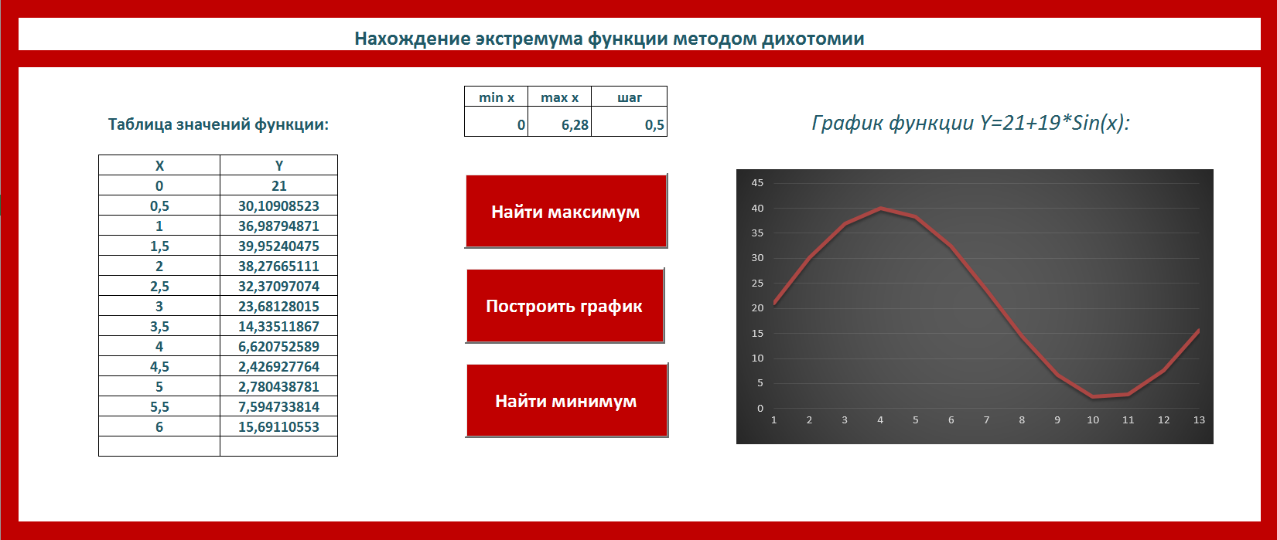
Общий вид программы

Slide 14
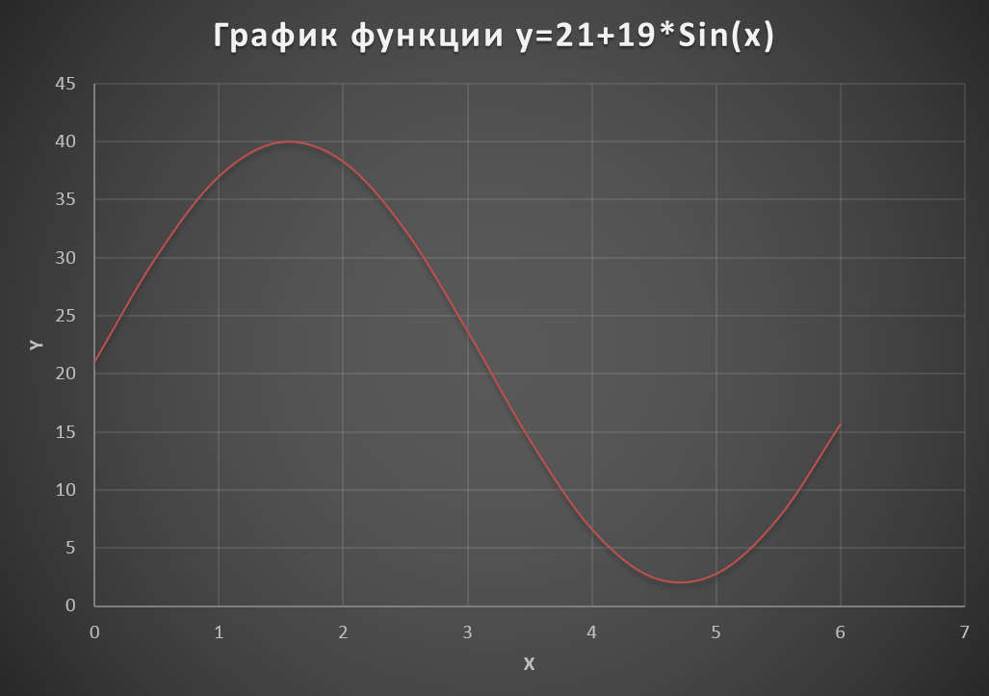
График заданной функции

Slide 15
Контрольные вопросы
1) В чем состоит идея метода дихотомии?
2) Для чего необходима погрешность Е?
3) Как определить в какой половине отрезка (a;b) находится максимум функции?
4) Как найти минимум функции?

Slide 16
Ответы
1) Суть метода дихотомии состоит в следующем. Если разделить заданный диапазон изменения функции, в котором отыскивается её экстремум, пополам, определить, в какой половинке находится экстремум, затем эту половинку поделить снова пополам, снова определить, в какой половинке находится экстремум и т.д., то в итоге этих повторяющихся действий мы попадем в точку экстремума.
2) Погрешность Е необходима для того чтобы достичь конечности вычислительного процесса по методу дихотомии при вычислении координат точки экстремума.

Slide 17
Ответы
3) Таблица значений функции- это таблица, которая включает в себе значения х и соответствующие им значения функции у.
4) Для того, чтобы найти минимум функции, нужно условие E>F заменить условием F>E. Все остальные действия сохраняются.

